Slide 1
ARISTÓTELES (384-322 A.C.)

Slide 2
Búsqueda de información
Vida de Aristóteles
Obra
Pensamiento:
Primer Motor Inmóvil
Materia/ Forma / Hilemorfismo
Sustancia Vs. Accidentes
Acto/ Potencia
Teoría de las Cuatro Causas
Tipos de alma
Ética en Aristóteles (Virtud, Término Medio)
Felicidad en Aristóteles
Formas de Gobierno

Slide 3
VIDA
Nace en Estagira (Macedonia) en el año 384 a.c.
A los 17 años ingresó en la Academia de Platón, en Atenas, durante 20 años.
En el año 342, Filipo de Macedonia le encarga la educación de su hijo, futuro Alejandro Magno.
En el 335 a.c. regresa a Atenas y funda el Liceo, centro de enseñanza superior.

Slide 4
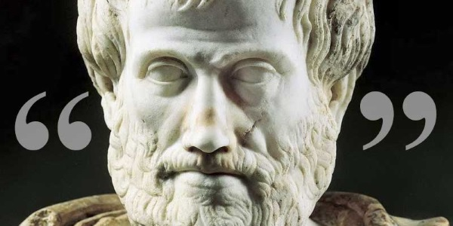
Obra (I)
OBRAS EXOTÉRICAS
Públicas, dedicadas al gran público.
Obras perdidas en su gran mayoría, solo se conservan
Algunos fragmentos, escritas en forma de e diálogo como
Platón.
OBRAS ESOTÉRICAS
Privadas. Notas y apuntes de alumnos del Liceo.
Obras conservadas.

Slide 5
Obra (ii)
1) Primer período (368-348): la época de la permanencia en la Academia. Se caracteriza por la aceptación de la filosofía platónica y pertenecen a él:
-Eudemo o Sobre el alma (un diálogo en el que se mantiene la teoría de las Ideas y la inmortalidad del alma).
- Protréptico (carta en la que también se mantiene la teoría de las Ideas).

Slide 6
Obra (iiI)
2) Segundo período (348-335): desde el abandono de la Academia hasta su retorno a Atenas. En este periodo Aristóteles comienza a apartarse de la de las tesis predominantemente platónicas y comienza a elaborar su propio pensamiento.
- Sobre la filosofía (crítica la teoría de las Ideas, al menos en su interpretación matemática que las identifica con los números).
- Ética a Eudemo (se atribuye a sus años en Assos, ateniéndose aún a la concepción platónica de la virtud. Los libros V, VI y VII son idénticos a los de la ética a Nicómaco. Algunos estudiosos de Aristóteles la consideran una obra que reproduce la Ética a Nicómaco, o la versiona, modificando algunos elementos, pero con una orientación más práctica, por lo que pertenecería al tercer período).
- Del cielo (Cosmología).
- De la generación y la corrupción.

Slide 7
Obra (iv)
3) Tercer período (335-322): desde su retorno a Atenas, coincidiendo con su actividad en el Liceo. A este período pertenecen la mayor parte de las obras conservadas, destacando claramente la orientación empirista y científica de su pensamiento en contraposición a la filosofía de Platón.
A) Lógica
- Categorías (Sobre los géneros supremos del ser y del decir).
- Sobre la interpretación (Sobre el enunciado y la proposición).
- Primeros analíticos (Los silogismos).
- Analíticos posteriores o segundos (La demostración científica).
- Tópicos (Los recursos silogísticos para solventar cualquier dificultad).

Slide 8
Obra (v)
B) Metafísica
- Los libros Metafísicos . Componen el tratado del ser en cuanto ser, es decir, la ontología aristotélica.
C) Obras científicas
- Física (Tratado sobre la naturaleza. Análisis del cambio).
- Meteorológicos.
- Historias de los animales (Zoología: un conjunto de estudios a los que dedicó la mayor parte de su actividad y que para algunos es su obra maestra).
- Sobre el alma (La psicología).
- Parva naturalia (conjunto de pequeños tratados sobre la percepción, la memoria, el sueño, entre otros).

Slide 9
Obra (vI)
D) Ética y política
- Gran moral
- Ética a Nicómaco (Obra que contiene la doctrina ética de Aristóteles).
- Política (Exposición del pensamiento aristotélico sobre la organización social y política).
- Constituciones (Análisis de numerosas constituciones de las polis de su época).
E) Estética
-Retórica (El arte de convencer).
-Poética (Sobre la creación artística, obra perdida en su mayor parte).

Slide 10
CONTENIDOS MUY IMPORTANTES
¿Qué es lo más parecido a un “dios” dentro del pensamiento platónico? ¿Y del aristotélico?
¿Qué partes del alma distinguía Platón? ¿Qué diferencias hay con Aristóteles?
¿Qué tipo de unión había entre alma y cuerpo en Platón? ¿Y en Aristóteles?
¿Qué virtudes predominaban en Platón?
¿Cuáles eran las formas de gobierno en Platón? ¿Y las aristotélicas?

Slide 11
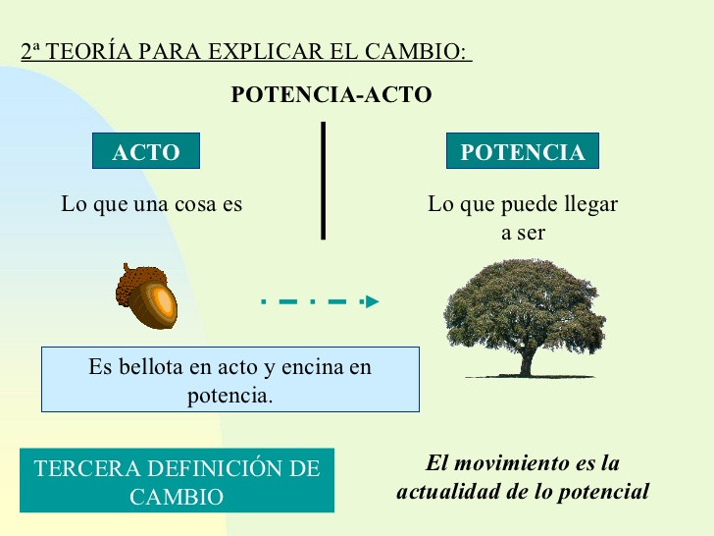
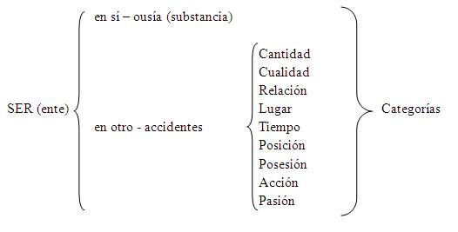
a) El problema del conocimiento (I)
FÍSICA
La física, para Aristóteles, es la parte de la filosofía que estudia el movimiento (ente móvil).
El movimiento consiste en cierta transformación, en dejar de ser lo que se es (acto -determinación actual de la potencia-) para llegar a ser otra cosa (potencia –capacidad de hacer o recibir algo-).
Todo movimiento es la actualización de una potencia. (Semilla-árbol)
Los cambios (movimientos) pueden ser accidentales (kínesis) (la ardilla crece, se moja, se mueve…) o sustanciales (metabolé) (nacimiento, muerte…).

Slide 12
a) El problema del conocimiento (I)
HILEMORFISMO:
Tanto en los movimientos sustanciales como accidentales hay algo que cambia sobre un sustrato que permanece. Aristóteles denomina materia (hylé) a lo que cambia, y forma (morfé) al sustrato que permanece.
Hilemorfismo, por tanto, es la teoría aristotélica que explica la realidad física por la composición necesaria de dos principios intrínsecos: la materia y la forma.

Slide 13
hilemorfismo

Slide 14
Sustancia / Accidentes (Categorías)

Slide 15
Sobre las categorías
“Las categorías aristotélicas, según esto, deberían ir referidas inmediatamente al mundo físico fenoménico, “al conjunto de las cosas que se mueven”. En cambio, el ser inmóvil, metafísico, ya no podría soportar las categorías, no podría ser sujeto de ellas (con todas las consecuencias que esto pueda tener para la teología, en tanto pretende determinar los predicados del sujeto divino). Por otro lado, las categorías tampoco tendrán por qué afectar todas a todos los sujetos corpóreos. Para decirlo con nuestra terminología, un sujeto podrá tener un valor cero en alguno de los diez ejes coordenados. Y así como podrían concebirse sustancias sin pasiones, así también habría sustancias sin hábitos (por ejemplo, los astros). En realidad el habito sería un accidente que recae sólo sobre los hombres. Esto supuesto, podríamos ver en esta categoría el único vestigio de la Idea de “cultura” determinable en la tabla aristotélica de las categorías (si es que los sujetos animales no se dicen vestidos ni, por tanto, desnudos, si es que sólo el hombre es primariamente “el mono vestido” y sólo derivativamente cabe decir de él que es el “modo desnudo”). Los escolásticos, por lo demás, defendieron ya la tesis de que las categorías se refieren al ser finito; pero esta tesis estaba insertada en una metafísica espiritualista que impulsaba a aplicar la tabla de categorías (algunas, al menos: sustancia, cualidad, relación) a los espíritus puros (ángeles, arcángeles, etc.). Desde los supuestos del materialismo filosófico habría que añadir que los sujetos de las categorías no son sólo finitos, sino corpóreos, o implicando, de un modo u otro, una “capa” corpórea.”
http://www.filosofia.org/filomat/df159.htm

Slide 16
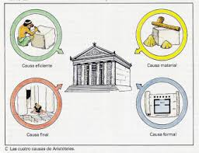
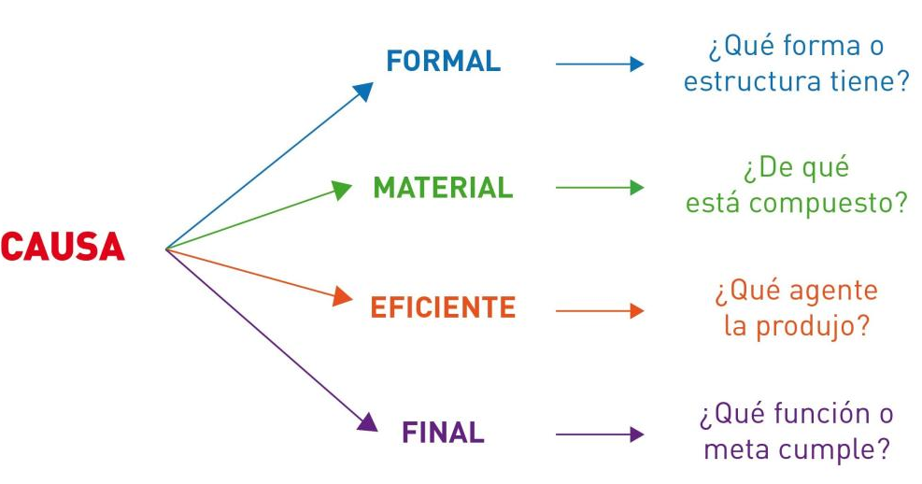
A) El problema del conocimiento: metafísica (II)
TEORÍA DE LAS CUATRO CAUSAS
Para que se produzca un movimiento, para que algo pase de la potencia al acto, es necesaria la intervención de una causa exterior a la potencia. La física de Aristóteles intenta explicar las causas de la naturaleza.

Slide 17
A) El problema del conocimiento: metafísica (II)
Causa eficiente: Agente del movimiento. Ser que lleva a cabo el paso de la potencia al acto (el escultor, el jardinero, el escritor…)
Toda causa eficiente actúa otorgando una forma a una materia.
Ejemplo: Miguel Ángel (Causa eficiente) confiere la forma del Moisés (Causa formal) a un bloque de mármol (causa material). Y lo hace con un fin /objetivo determinado (Causa final), pues toda causa eficiente obra por un determinado fin.
PRIMER MOTOR INMÓVIL
«Lo que mueve sin ser movido» concepto metafísico En la metafísica se refirió a él como Dios
Aristóteles afirma la existencia de un Primer Motor inmóvil y eterno, origen del movimiento y ordenador del mundo, que, desde la periferia del mundo, sin trascenderlo, lo mueve como causa mecánica sin ser él mismo movido.
Además, es la causa primera de todas las cosas, ya que no puede haber una cadena infinita de causas. Y es Acto puro, sin mezcla de potencia, ingenerado, incorruptible…
Al igual que en Platón, este ser no es creador (la materia es eterna)

Slide 18
A) El problema del conocimiento: metafísica (II)
“Evidentemente es preciso adquirir la ciencia de las causas primeras, puesto que decimos que se sabe, cuando creemos que se conoce la causa primera. Se distinguen cuatro causas. La primera es la esencia, la forma propia de cada cosa, porque lo que hace que una cosa sea, está toda entera en la noción de aquello que ella es; y la razón de ser primera es, por tanto, una causa y un principio. La segunda es la materia, el sujeto; la tercera el principio del movimiento; la cuarta, que corresponde a la precedente, es la causa final de las otras, el bien, porque el bien es el fin de toda producción.”
(Aristóteles, Metafísica, libro 1, 3).
Hay, pues, cuatro causas del ser: la causa formal, la causa material, la causa eficiente y la causa final. Luego Aristóteles revisa las teorías de los filósofos que le precedieron buscando otra causa que las enumeradas por él.
Los primeros filósofos, los milesios, se ocuparon fundamentalmente de la causa material, al buscar el arjé o primer principio material del que procede toda la realidad; ese mismo principio o causas fue afirmado también por los filósofos posteriores, como Heráclito o Empédocles, ya sea postulando uno o varios elementos como la materia originaria.
Posteriormente otros filósofos, Empédocles y Anaxágoras, buscaron también otro tipo de causa para explicar el devenir de la realidad, la causa eficiente, que identificaron con el Amor y el Odio el primero, y con el Nous o inteligencia el segundo.

Slide 19
A) El problema del conocimiento: metafísica (II)
Posteriormente la filosofía de Platón trataría de la causa formal, representada por las Ideas, aunque, al dotarlas de una existencia subsistente, las separara de las cosas de las que son forma o esencia. Respecto a la causa final ningún filósofo la trató explícitamente, según la opinión de Aristóteles, por lo que se presenta a sí mismo como innovador al respecto. Por lo demás, ningún filósofo anterior trató estas causas de una manera suficientemente clara y productiva, aunque a Aristóteles le basta el que la hubieran tratado para confirmar que son todos los principios que busca y que no hay ninguno más fuera de ellos:
“Resulta evidentemente de lo que precede, que las indagaciones de todos los filósofos recaen sobre los principios que hemos enumerado en la Física, y que no hay otros fuera de éstos. Pero estos principios han sido indicados de una manera oscura, y podemos decir que, en un sentido, se ha hablado de todos ellos antes que nosotros, y en otro, que no se ha hablado de ninguno. Porque la filosofía de los primeros tiempos, joven aún y en su primera arranque, se limita a hacer tanteos sobre todas las cosas.”
(Aristóteles, Metafísica, libro I, 7).

Slide 20
A) El problema del conocimiento: metafísica (II)
Aristóteles dividió a la sustancia que conforma al mundo en tres clases:
Primera clase física: aquello corruptible, como las plantas, los animales, el (cuerpo del) hombre y todo lo que hay en el mundo sub-lunar.
Segunda clase también física, pero incorruptible, eterna y móvil: el mundo supra-lunar, (donde se pueden incluir los astros u otros seres).
Tercera sustancia metafísica, inmóvil y eterna.
Esta última es el primer motor inmóvil o Το Θείον (To Theion), lo divino, el cual es perfecto, es acto puro, forma pura, el «ser por excelencia» Es debido a que todo móvil, a su vez debe ser movido por un motor y este a su vez, debe ser movido por otro motor, por lo que la cadena de móviles necesita de un primer motor que no sea movido a su vez por otro.
En el Libro 12 de su Metafísica, Aristóteles describe el motor inmóvil como perfectamente bello, indivisible, y contemplando solo la contemplación perfecta: él mismo contemplándose.

Slide 21
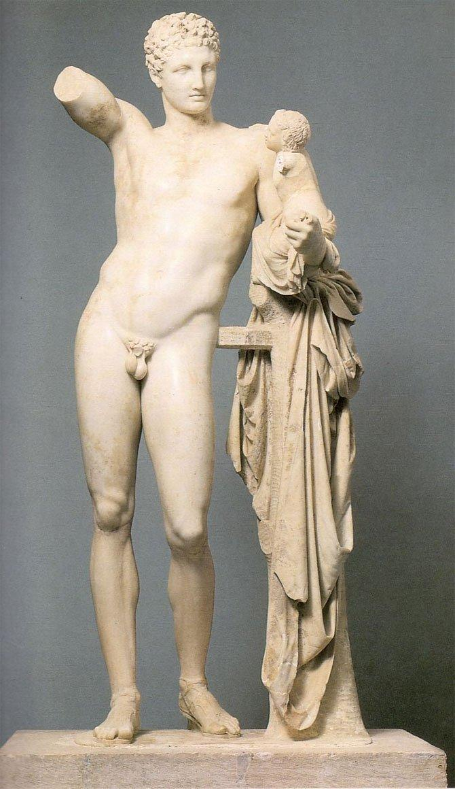

Slide 22
A) El problema del conocimiento (Iii)
MUNDO SUBLUNAR / SUPRALUNAR
Aristóteles dividió toda la realidad sensible en dos mundos integrados por 55 esferas concéntricas: el mundo sublunar y el mundo supralunar o celeste.
El mundo sublunar, con centro en la Tierra, está integrado por la superposición de las capas concéntricas y esféricas del agua, el aire y el fuego. En el mundo sublunar existe el cambio (generación y corrupción), es pues móvil y heterogéneo (los seres nacen mueren, modifican tamñano, peso…), en nuestro planeta no hay quietud.
El mundo supralunar o celeste se caracteriza exclusivamente por el movimiento local circular. En el mundo celeste no hay generación ni corrupción, las cosas ni nacen ni mueren. La experiencia confirma a Aristóteles que los seres humanos han visto siempre los cielos con la misma forma.
Frente al mundo sublunar, compuesto por los cuatro elementos, el mundo supralunar o celeste está compuesto por un quinto elemento (quintaesencia) , el éter, cuyo movimiento solo puede ser circular. Las esferas, hechas de éter, son los que se mueven (menos la esfera fija)
La última capa, es la esfera de las estrellas fijas, movidas regularmente –para explicar los días y las noches- por el “primer motor”

Slide 23
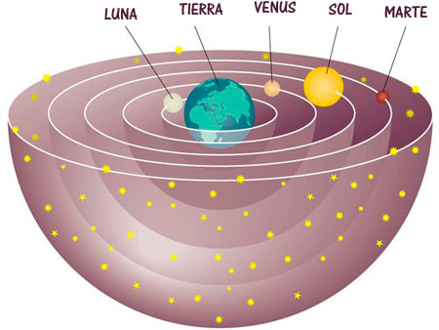
A) El problema del conocimiento (Iii)
IDEAS COSMOLÓGICAS
Para Aristóteles el universo es esférico, geocéntrico, finito y eterno. Dividido en dos mundos: sublunar (por debajo de la luna) y supralunar (más allá de la luna)
Propuesta de un modelo geocéntrico superación con Copérnico y su modelo heliocéntrico (casi 2000 años después)
Ptolomeo (aprox. s. I d. c.) se encargará de crear un modelo matemático que permitirá hacer predicciones matemáticas acerca del universo Ptolomeo, a diferencia de Platón o Aristóteles, fue un empirista, por lo que se dedicó a la observación de las posiciones de los planetas, para predecir las futuras. También es diferencia en que su sistema es excéntrico y no circular, como el de Aristóteles.
Empédocles nos habló antes de los 4 elementos que componen el mundo sublunar de Aristóteles.
https://www.youtube.com/watch?v=1B9htq12w1A

Slide 24
MUNDO SUBLUNAR / SUPRALUNAR

Slide 25
a) El problema del conocimiento (epistemología) (iv)
Aristóteles define el conocimiento como “la posesión intencional de la forma del objeto conocido”.
Según la teoría hilemórfica, los cuerpos se componen de materia y forma. Conocer será, por tanto, poseer la forma sin la materia, es decir, adquirir formas (dado que ver una montaña y captar su tamaño no implica meter materialmente esa montaña en nuestro ojo y en nuestra cabeza).
Existen dos tipos de conocimiento: el sensible y el intelectual.
Conocemos gracias a la Sensibilidad e Inducción (Empirismo)
Sentidos externos.
Imaginación.
Entendimiento (Agente y Paciente).
Memoria.
Lógica como instrumento (órganon) para razonar correctamente.
Razonamiento – Silogismos y falacias.

Slide 28
b) El problema del ser humano (antropología)
Unión sustancial del cuerpo –materia- y alma -forma- (Teoría Hilemórfica / Hilemorfismo)
Alma y cuerpo son coprincipios sustanciales incompletos, que se exigen mutuamente para formar la sustancia completa que es todo ser vivo.
Alma como principio vital, aquello en virtud de lo cual el viviente realiza sus operaciones propias (Insufla vida)
Funciones del alma:
Vegetativa Principio más elemental de la vida (Reproducción, nutrición, crecimiento)
Sensitiva (Percepción, sentidos, movimiento)
Intelectiva / Racional (Razonar, pensar, conocimiento, deliberación, elección)

Slide 31
c) El problema de la ética / moral
Toda acción humana busca siempre algún bien. –el médico, la salud; el soldado, la victoria; el comerciante, la riqueza…(Ética teleológica, persigue un fin).
Casi todo el mundo llama felicidad al máximo bien que se puede conseguir (Eudemonismo) (Medios/Fines)
El ser humano es, por encima de todo, un animal social, racional: un organismo natural que piensa.
Por tanto, para alcanzar la plenitud, la felicidad, el ser humano ha de desarrollar la función que le es más propia: vivir conforme a la razón (=cuchillo -> cortar bien)
Las virtudes son hábitos operativos buenos que se adquieren por repetición de actos.
Aristóteles distingue entre Virtudes éticas –templanza, fortaleza, justicia- Vs. Virtudes dianoéticas (intelectuales: inteligencia, sabiduría, arte, prudencia…)
La Virtud, además, es entendida como el Término medio –valentía- entre el exceso –temeridad- y el defecto –cobardía- (Cobardía – Valentía – Temeridad)

Slide 32
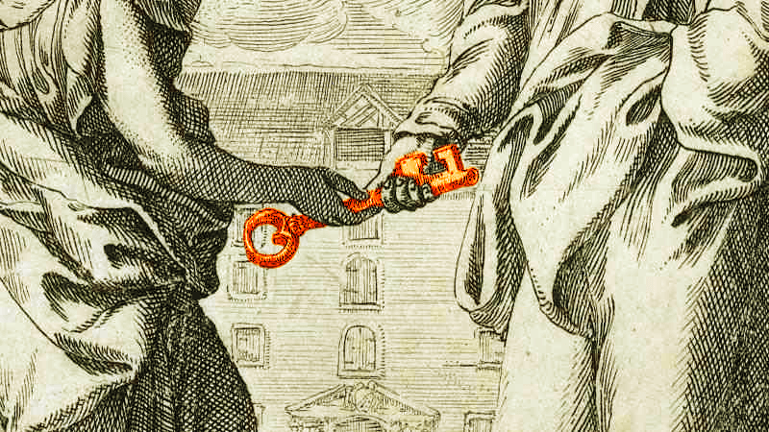

Slide 35
d) El problema de la sociedad / política (i)
“El bien es deseable cuando se refiere a una sola persona, pero es más bello y más divino si guarda relación con un pueblo y con la ciudad”
Ser humano: “Zoom Politikón” (Animal político. Ser social por naturaleza).
El legislador ha de tener un conocimiento teórico y práctico.
Las formas posibles de ejercer con justicia el gobierno son tres, y tres más de ejercerlo de forma injusta. Formas de gobierno puras Vs. Corruptas:
Monarquía (gobierno de uno)- Vs. Tiranía
Aristocracia (gobierno de varios) –Vs. Oligarquía
Democracia (gobierno de todos) –Vs. Demagogia
Lo más práctico es un régimen mixto: democrático en las instituciones inferiores, aristocrático en la minoría rectora y monárquico en el poder supremo.
Formas justas
Formas corruptas

Slide 36
E) El problema de la sociedad / política (Ii) (AMPLIACIÓN):
Sociedad por naturaleza anterior a la familia y a cada uno de nosotros.
Núcleo originario de la comunidad social / política (familia / aldea / ciudad)
Argumento del lenguaje (Ser humano – Animal que tiene palabra)
Objetivo: Preservar su vida material y espiritual.
Hombre sobre la mujer. Amo sobre el esclavo.

Slide 39
“La virtud es, por consiguiente, un hábito peculiar que consiste en un término medio relativo a nosotros, determinado por la razón y por aquello que se origina en la demarcación de prudente.
El término medio es aquello que se coloca a igual distancia de los dos extremos, uno marcado por el exceso y el otro por la insuficiencia; y también por sobrepasar o por no alcanzar el límite preciso de las pasiones y de las acciones, en tanto que la virtud siempre encuentra y elige libremente el término medio.
Por eso, en lo que respecta a su peculiaridad, y a la caracterización que hicimos de lo que es, la virtud resulta un término medio; pero en relación a lo mejor debe considerarse algo eminente.” (ARISTÓTELES, Ética a Nicómaco)
En este texto, su autor reflexiona sobre el problema de la ética y la virtud.
Cuestiones:
*1. Exponer las ideas fundamentales del texto propuesto y la relación que existe entre ellas.

Slide 40
“...nuestra naturaleza no se basta a sí misma para la contemplación, sino que necesita de la salud del cuerpo, del alimento y de los demás cuidados. Pero no se ha de pensar, ciertamente, que, no pudiendo alcanzar la beatitud sin los bienes exteriores, el que quiera ser feliz los necesitará en gran número y calidad, pues la autarquía y la acción no requieren superabundancia de ellos, y sin dominar el mar y la tierra se puede ejercitar una actividad noble; en efecto, uno puede, con recursos moderados, practicar la virtud (esto puede verse claramente considerando que los simples particulares llevan a cabo acciones honrosas tanto como los poderosos, e incluso, más)". (ARISTÓTELES, Ética a NIcómaco).
Aristóteles reflexiona aquí acerca del problema moral de la consecución de la felicidad.
Cuestiones:
1. Exponer las ideas fundamentales del texto propuesto y la relación que existe entre ellas.

Slide 41
"La razón por la que el hombre es, más que la abeja o que cualquier animal gregario, un animal social es clara: la naturaleza no hace nada en vano, y el hombre es el único animal que tiene palabra. La voz es signo del dolor y del placer, y por eso la tienen también los demás animales, pues su naturaleza llega hasta tener sensación de dolor y de placer e indicársela unos a otros; pero la palabra es para manifestar lo conveniente y lo dañoso, lo justo y lo injusto, y es exclusivo del hombre, frente a los demás animales, el tener, él solo, el sentido del bien y del mal, de lo justo y de lo injusto..." (ARISTÓTELES, Política)
El texto se ocupa del hombre como animal social o político.
Cuestiones:
1. Exponer las ideas fundamentales del texto propuesto y la relación que existe entre ellas.

Slide 42
“Ya que vemos que cualquier ciudad es una cierta comunidad, también es evidente que toda comunidad está constituida con vista a algún bien. […] Así que todas las comunidades pretenden como fin algún bien; pero sobre todo pretende el bien superior la que es superior y contiene a las demás. Ésta es la que llamamos ciudad y comunidad cívica.
Cuantos opinan que es lo mismo regir una ciudad, un reino, una familia y un patrimonio con siervos, no dicen bien. Creen, pues, que cada una de estas realidades se diferencia de las demás por su mayor o menor dimensión, pero no por su propia especie. Como si uno, por gobernar a unos pocos, fuera amo de una casa; si a más, administrador de un dominio; si a más aún, rey o magistrado; en la idea de que en nada difiere una casa grande y una ciudad pequeña, ni un rey y un gobernante político, sino que cuando uno ejerce el mando a título personal resulta un rey, y cuando lo hace según las normas de un arte peculiar, siendo en parte gobernante y gobernado, es un político. Pero esto no es verdad.” (ARISTÓTELES,Política)
En este texto, su autor expone la relación entre la sociedad y la búsqueda del bien.
Cuestiones:
1. Exponer las ideas fundamentales del texto propuesto y la relación que existe entre ellas.

Slide 43
INVESTIGACIÓN: LA FILOSOFÍA HELENÍSTICA
Investigar sobre las escuelas helenísticas surgidas en la Edad Antigua, haciendo especial hincapié en:
EPICUREÍSMO
ESTOICISMO
ESCEPTICISMO

